Slide 1
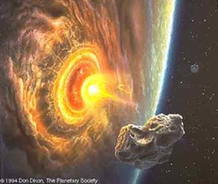
بطاقة عمل لنص المذنب هالي
أكمل الناقص :
نص ____________ ______________ هو نص _______________
مميزات النّص الوظيفي ______________________________________________________________________________________________________________________________________________________________________________
لماذا سُميّت المذنبات بهذا الاسم ؟
__________________________________________________________________________________________________________________________

